Slide 1
«Эко-Ёлка - 2016»
Районная эколого-социальная акция

Slide 2
Филиал МКОУ Знаменской СОШ «Новгородовская НОШ» Конкурс отчётов «ВСТРЕЧАЕМ НОВЫЙ ГОД В СТИЛЕ ЭКО»
Исполнители: обучающиеся детского объединения «Юные экологи».
Руководитель: Полыгалова Людмила Викторовна

Slide 3
Акция «Эко-Ёлка 2016»
Огромное количество елей вырубается ежегодно для того, чтобы обеспечить людей древесиной. А сколько ёлок будет уничтожено под Новый год! Можно ли ограничить количество вырубаемых елей? Можно. И хотя это забота прежде всего взрослых, кое - что можем сделать и мы, школьники.
В декабре 2016 года в Новгородовской НОШ прошла акция «Эко-Ёлка». В ней приняли участие: ученики (19 человек), родители (18 человек), педагоги и сотрудники школы (4 человека). Всего: 41человек. Обучающиеся детского объединения «Юные экологи» провели большую работу в защиту ёлочки. Ответственная за проведение акции – Полыгалова Людмила Викторовна, руководитель детского объединения «Юные экологи».

Slide 4
Классный час «Не рубите зелёную ёлочку»
Акция началась с классного часа, в котором приняли участие 9 человек.
Составили план мероприятий:
1. «Ёлка в моём доме». Социологический опрос.
2. Беседы «С кем дружит ель», «Где человек использует ель?».
3. Выпуск плаката. «Берегите ёлку».
4. Конкурс рисунков. « Зелёная красавица» и «Новогодние чудеса».
5. Наглядная агитация «Сохраним ель!» (листовки).
6. Оформление стенда в рекреации школы. «Ёлочка, живи».
6.Чтобы ёлки не рубить, можно ёлки смастерить. Мастерская Деда Мороза (изготовление ёлок, снежинок)
7.Поэтическая строка. Сказка про ёлку.
8. Поделки из шишек ели, сосны, кедра.
9. Установка Ёлки во дворе школы.
10. Экологический праздник. «Ёлочка, живи».

Slide 5
Социологический опрос «Ёлка в моём доме»
Ученики 4 класса (4 человека) провели социологический опрос среди учащихся, работников школы и населения деревни Новгородовой и деревни Малая Речкалова.
Какую ёлку вы предпочитаете поставить дома на Новый год?
В результате опроса выяснилось, что 77% предпочитают искусственную ель, а 23% - живую.
Было опрошено 62 человека.

Slide 6
Беседа «С кем дружит ель?
В беседе участвовало 9 человек.
По ходу ответов на доске выстроили опорную схему.
* Белка строит гнездо-гайно, питается семенами, молодыми побегами.
* Дятел ест семена, личинки насекомых.
* Клест и королёк – поедают семена, строят гнезда.
* Заяц прячется от хищников под еловыми лапами.
* Медведь делает берлогу под корнями упавшей ели.
Ель даёт многим животным пищу, укрытие.

Slide 7
Беседа Где человек использует ель?

Slide 8
Выпуск плаката «Ёлочка, живи!»
В создании плаката приняли участие 9 человек.
Плакат повесили в рекреации школы.

Slide 9
Конкурс рисунков « Зелёная красавица»
В конкурсе приняли участие 19 человек, некоторые ребята сделали по два рисунка. Выставку рисунков оформили в фойе школы.

Slide 10
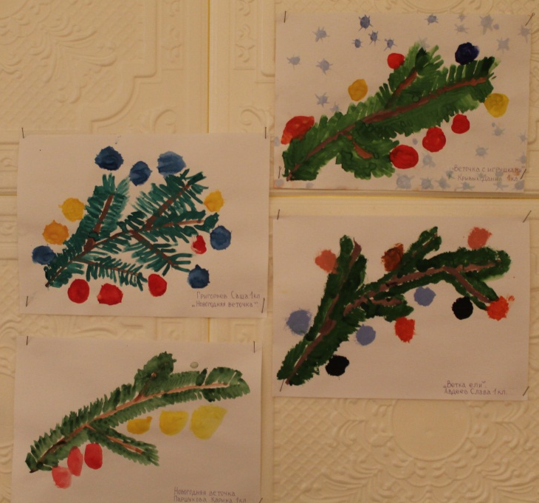
Конкурс рисунков «Новогодние чудеса»
В конкурсе приняли участие 9 человек.
Рисунки вывесили в зале, где будет проходить новогоднее представление.

Slide 11
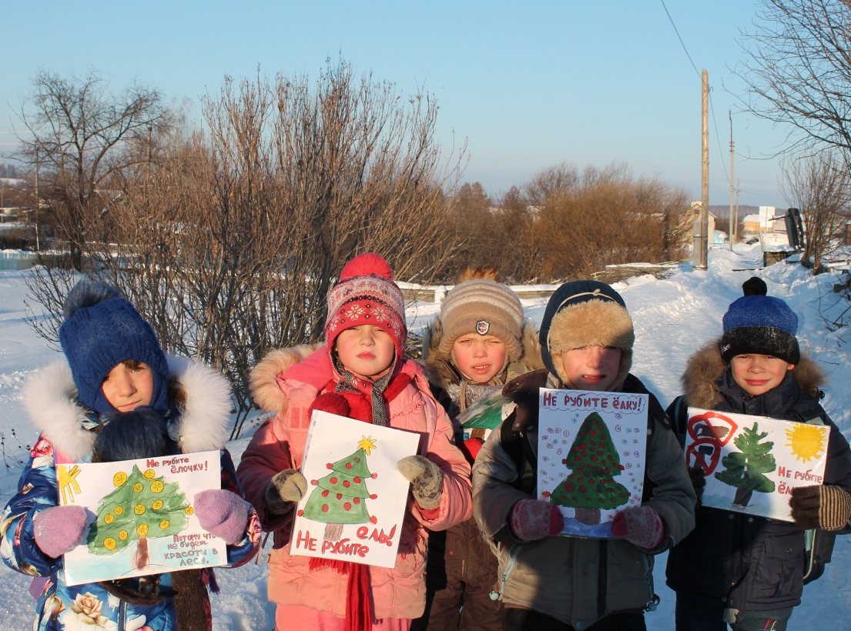
Выпуск агитационных листовок «Сохраним ель!»
Ученики 1 и 4 класса выпустили 9 листовок в защиту ели.

Slide 12
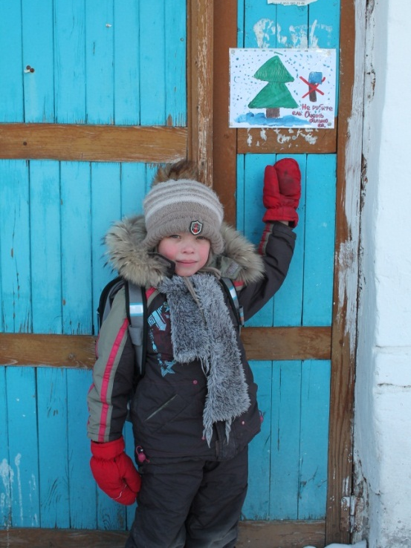
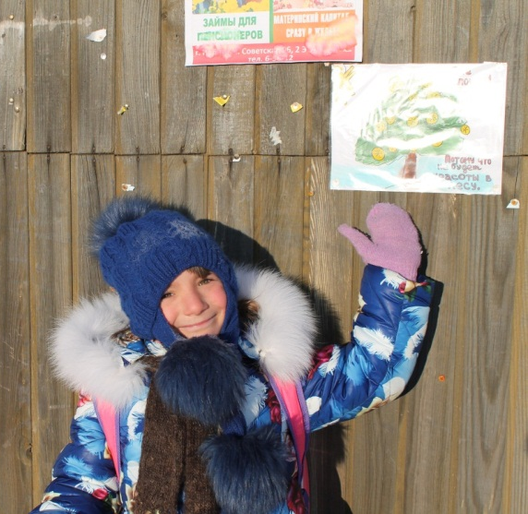
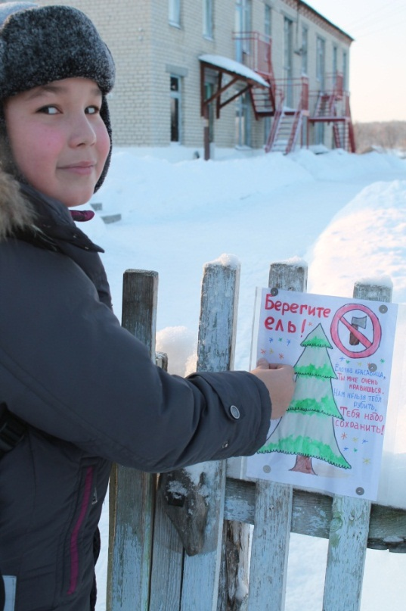
Агитационные листовки поместили в файлы и заклеили скотчем, чтобы защитить от неблагоприятных погодных условий. Листовки расклеили у магазина, у почты, у сельского дома культуры, у совхозной столовой, у детского сада, в подъездах многоквартирных домов и в магазине деревни Малая Речкалова.

Slide 13
Оформление стенда «Ёлочка, живи»
В рекреации школы оформили стенд.
Красочно оформленный агитационный материал привлёк внимание учащихся школы, родителей.

Slide 14
Чтобы ёлки не рубить, можно ёлки смастерить Мастерская Деда Мороза
Скоро наступит Новый год. В каждый дом придёт ёлочка. Чтобы срубить ёлку потребуется 1-2 минуты, а вырастить - 10 лет. Это речь идёт о среднем деревце, высотою не более 1,5 м. Ель растёт медленно. Чтобы ёлку не губить, можно её смастерить своими руками.

Slide 15
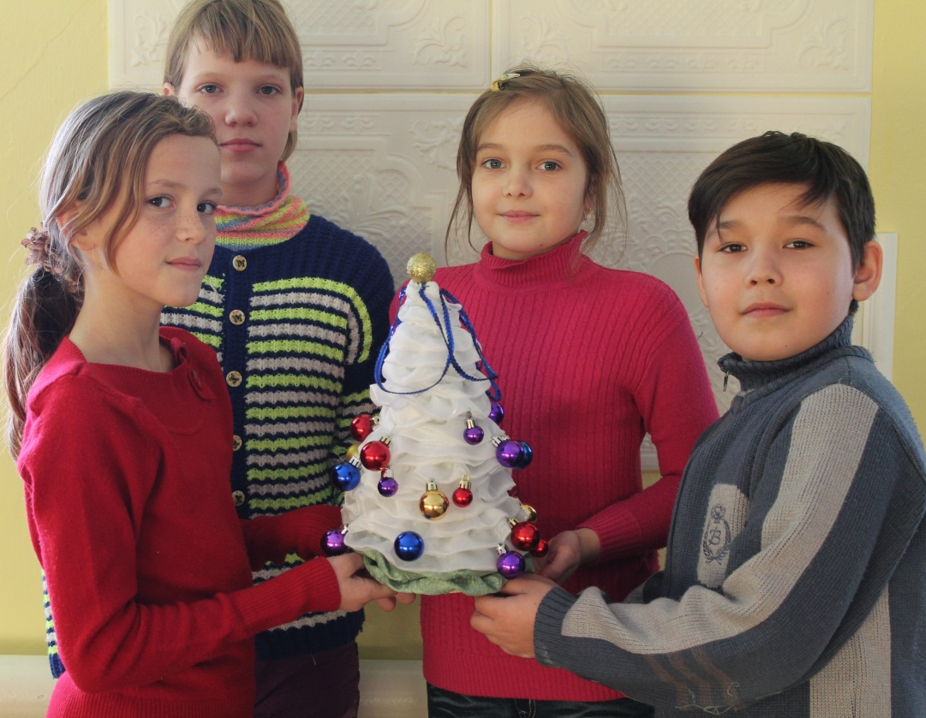
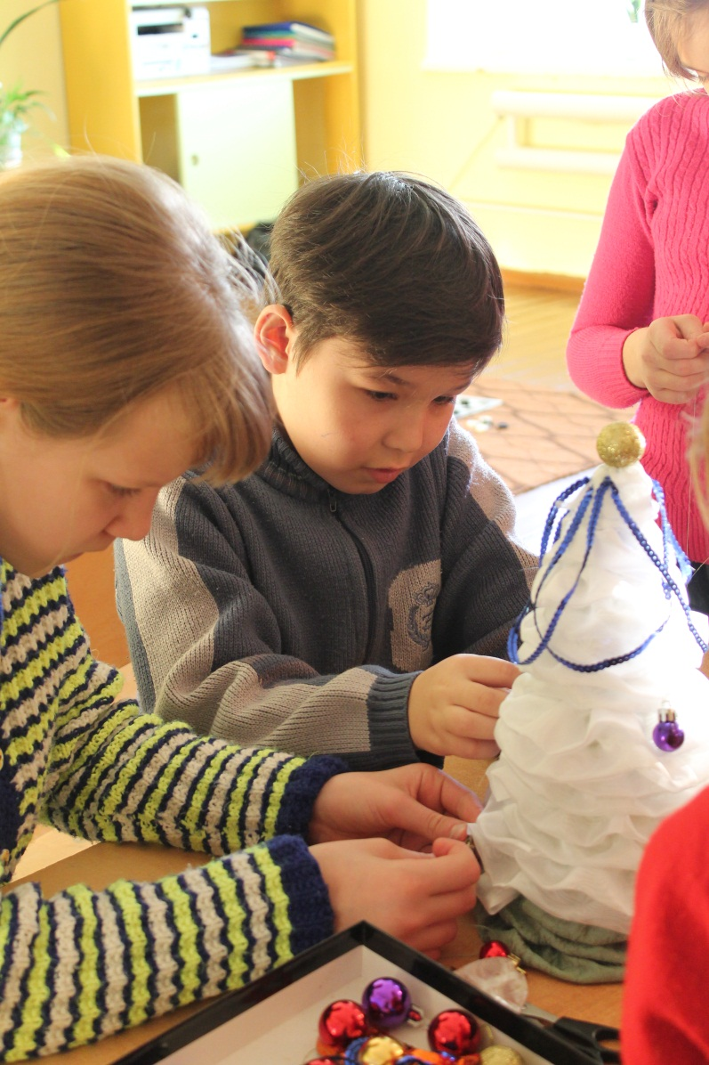
Ёлочка-красавица учеников 4 класса

Slide 16
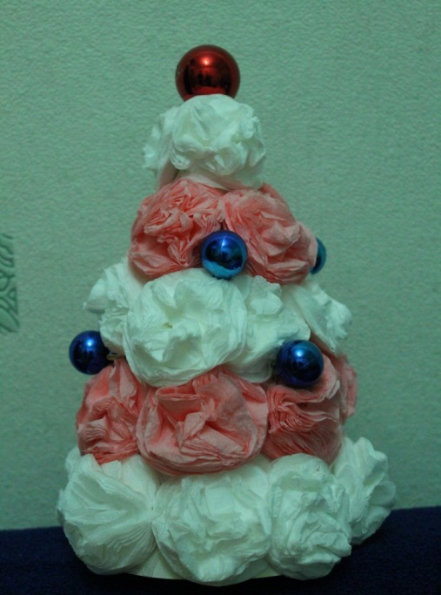
Работа Полыгаловой Алисы
Ёлочка учеников 1 класса
Мы старались показать, что прекрасные, яркие новогодние поделки также принесут в дом ощущение праздника. Но самое главное – они не будут стоить зимнему лесу тысяч лесных красавиц!

Slide 17
Всего смастерили 7 ёлочек. 10 человек приняли участие в изготовлении ёлочек.

Slide 18
Поделки из шишек ели, сосны, кедра.
В Мастерской Деда Мороза научились делать игрушки из шишек. Участвовало 9 человек, некоторые ребята сделали по две игрушки.

Slide 19
Хоровод у ёлки

Slide 20
Снежинки
В мастерской Деда Мороза работало 9 человек. Научились делать объёмные снежинки. Этими снежинками украсили зал. Смастерили 17 снежинок.

Slide 21
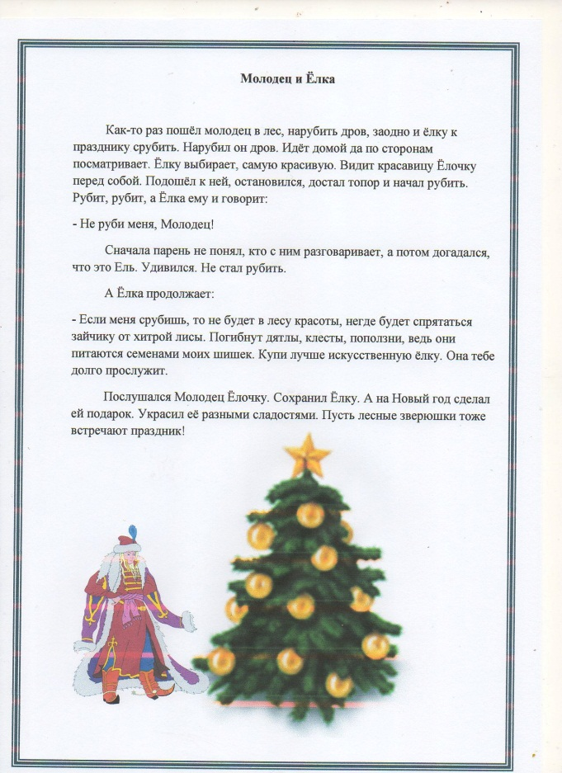
Сказка про ёлку.
Воронова С., Замиралова А., Мардешова А., Полыгалов А. сочинили сказки про ёлочку. В своих сказках участники с помощью волшебства спасали символ Нового года - елочку. Все сказки заканчивались хорошо, добро побеждало зло.
Оформили книжку-раскладушку и выставили её в зале у ёлочки.

Slide 22
Установка Ёлки во дворе школы.
Ярко елочка сияет
И горит на ней звезда.
С Новым годом! С Новым счастьем!
Скажет дружно детвора.

Slide 23
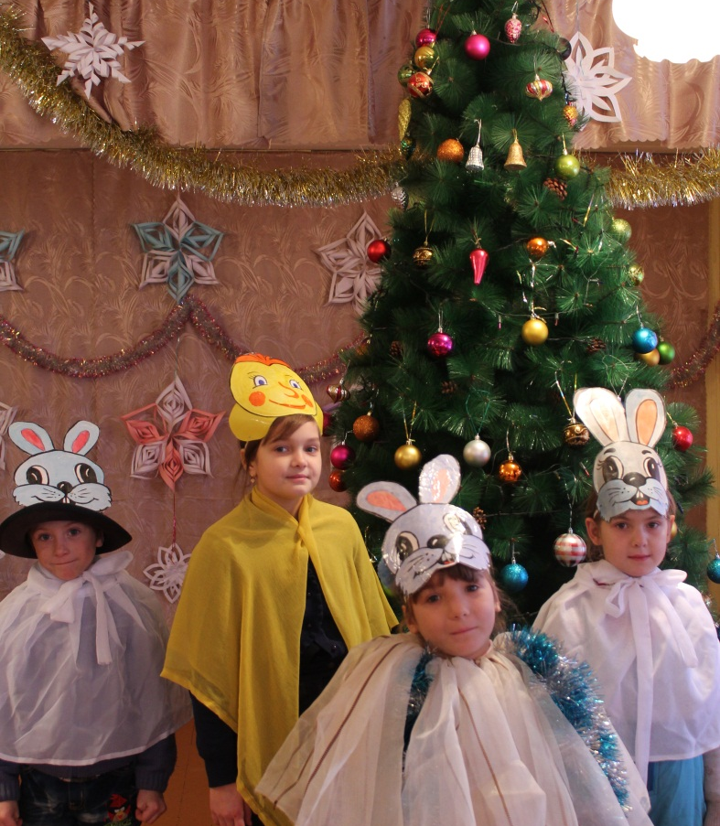
Экологический праздник «Ёлочка, живи»
30 декабря в школе прошёл новогодний праздник и искусственная елочка, которая украшала зал была так же красива, как и настоящая. Можно с уверенностью сказать, что существует достойная замена живой ели на праздник.
Репетиция сказки «Колобок на Новый год»

Slide 24
Наши впечатления
«Мне понравилось рисовать плакаты. Я нарисовала на конкурс чудесного петушка. 2017 год -год ПЕТУХА.
Я желаю всем в Новом году счастья!» (Мардешова Алина 4 класс)
«Мне понравилось сочинять сказку. Мужик пожалел ёлочку и не стал её рубить, а поставил для своих ребятишек искусственную ёлку.»
(Замиралва Алёна
4 класс)
«Ах, какая красавица ёлка стоит в школьной столовой! Она до потолка и сверкает разными огоньками. Мне понравилось украшать ёлочку.»
(Григорьев Саша 1 класс)
«Очень красивая ёлочка получилась во дворе школы. Она маленькая, да удаленькая. Пусть птички радуются Новому году.»
(Воронова Саша
4 класс)

Slide 25
Спасибо за внимание

